Slide 1

Etyka i bezpieczeństwo AI
Od technologii do odpowiedzialności
Jak budować sztuczną inteligencję, która służy ludziom — nie tylko im zagraża.

Slide 2


AI: Obietnice kontra rzeczywistość
Systemy autonomiczne
AI wnioskują i adaptują się w środowiskach wirtualnych i fizycznych — często bez wyraźnej kontroli człowieka.
Etyka jako fundament
Bezpieczeństwo techniczne to za mało. Etyka musi być praktycznym fundamentem każdej innowacji.
Inteligencja czy iluzja?
Czy mamy do czynienia z prawdziwą inteligencją, czy z jej głębokim, przekonującym naśladownictwem?

Slide 3



Grzechy główne współczesnej AI
Halucynacje
Uprzedzenia algorytmiczne
Podatność na ataki
Modele językowe generują przekonujące, lecz błędne odpowiedzi — szczególnie niebezpieczne w medycynie, prawie i finansach.
Iniekcje promptów i jailbreaking pozwalają ominąć zabezpieczenia — to realne zagrożenie dla systemów produkcyjnych.
Dane treningowe utrwalają historyczne nierówności, prowadząc do dyskryminacji w systemach decyzyjnych.

Slide 4
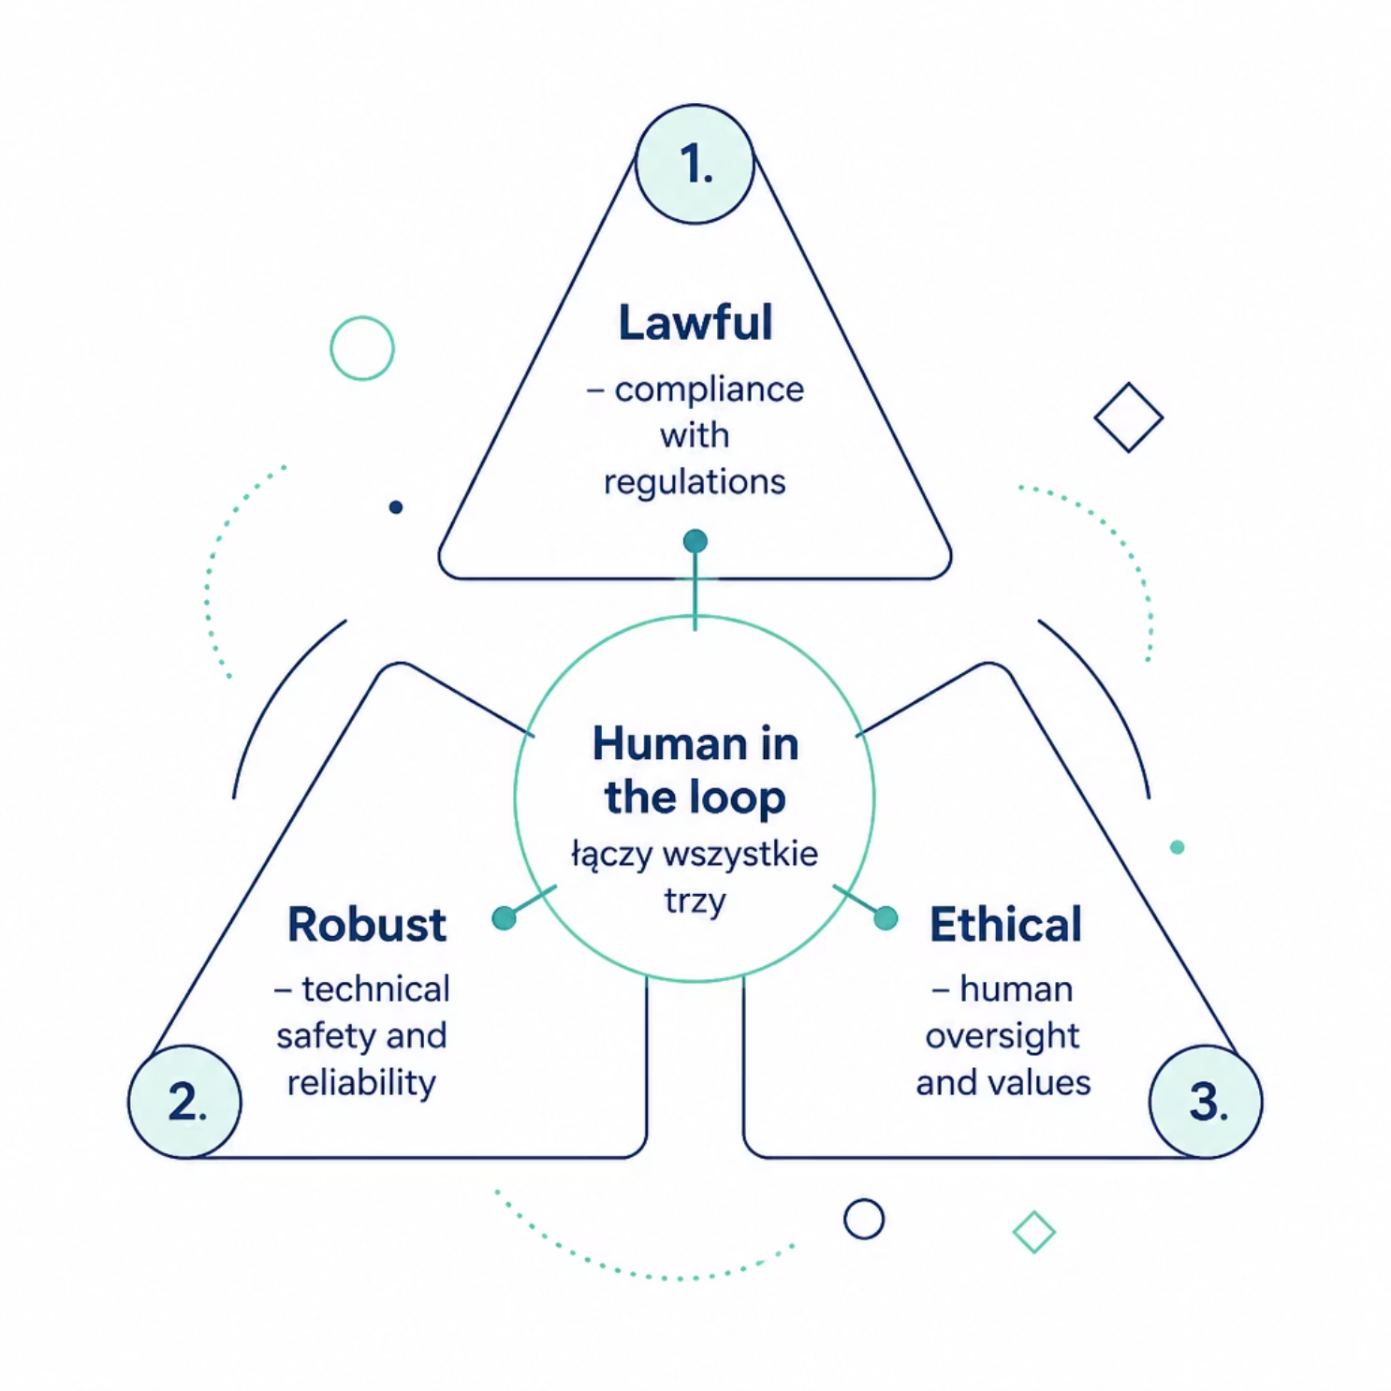
REGULACJE UE
Filar zaufania: Podejście Unii Europejskiej
Europejski Akt o AI opiera się na trzech filarach godnej zaufania sztucznej inteligencji.
1
Zgodność z prawem
2
Solidność techniczna
3
Etyka i nadzór ludzki
Systemy muszą działać w granicach obowiązujących regulacji.
Bezpieczeństwo i niezawodność na każdym etapie cyklu życia.
Człowiek w pętli jako kluczowy mechanizm kontroli.

Slide 5




Projektowanie z myślą o wartościach: Ethics by Design
Privacy by Design
Ochrona danych jako domyślne ustawienie systemu — nie jako dodatek po fakcie.
Transparentność
Wyjaśnialne decyzje algorytmów budują zaufanie użytkowników i ułatwiają audyt.
Proaktywna identyfikacja zagrożeń
Minimalizacja ryzyka już w fazie projektowania — zanim kod trafi do produkcji.

Slide 6

Ryzyko w przedsiębiorstwie: Pętla kontrolna
Mapowanie zagrożeń
Ocena FRIA
Ciągłe monitorowanie
Wdrożenie zabezpieczeń
Skuteczne zarządzanie ryzykiem AI wymaga ciągłego cyklu — od wczesnej identyfikacji zagrożeń po bieżące monitorowanie w środowisku produkcyjnym.

Slide 7

ZGODNOŚĆ PRAWNA
Obowiązki dostawców i użytkowników
Dokumentacja techniczna
Rejestrowanie zdarzeń i pełna dokumentacja to wymóg prawny, nie opcja.
Jakość danych wejściowych
Adekwatność i reprezentatywność zbiorów danych decydują o rzetelności systemu.
Reakcja na incydenty
Procedury eskalacji i raportowania w przypadku poważnych zakłóceń działania AI.

Slide 8



Studium przypadku: AI w obszarach krytycznych
Zdrowie i wymiar sprawiedliwości
Manipulacja informacją
Dobre praktyki globalne
Błąd AI w diagnostyce medycznej lub orzecznictwie może kosztować zdrowie lub wolność człowieka.
Nieetyczne wdrażanie AI wpływa na debatę publiczną, wybory i zaufanie społeczne.
Organizacje takie jak Google, IBM i OpenAI pokazują, że etyka i innowacja mogą iść w parze.

Slide 9




Przyszłość: AI w obliczu wyzwań społecznych
Ekosystem współpracy
Legislatorzy, naukowcy i biznes muszą wspólnie kształtować ramy etycznej AI.
Translacja wytycznych
Kluczowe wyzwanie: jak przekuć ogólne zasady na konkretne decyzje projektowe.
Edukacja i popyt
Świadomi użytkownicy i specjaliści tworzą rynek dla etycznych rozwiązań AI.

Slide 10


Wezwanie do działania: Świadoma innowacja
Etyka to wybór
Technologia chroni człowieka
Nie przeszkoda dla innowacji — jej niezbędny warunek.
Budujmy systemy, które wzmacniają ludzi — nie tylko ich zastępują.
Odpowiedzialność od pierwszej linii
Każda decyzja projektowa to okazja do zrobienia czegoś dobrze.
Pamiętaj: Odpowiedzialna AI to nie cel — to ciągły proces, który zaczyna się dziś.

